Slide 1
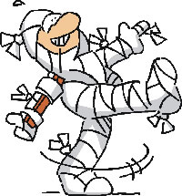
RIESGOS, DAÑOS Y MEDIDAS DE PREVENCIÓN.
SERGIO PARAU.
SERGI HUESCA.
DAVID ASENSI.
RAFA JAREÑO.

Slide 2
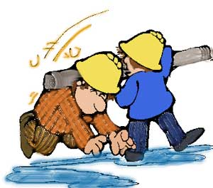
Riesgos en condiciones de seguridad
entidades públicas
representación de los trabajadores
riesgos asociados al futuro trabajo (DAW)

Slide 3
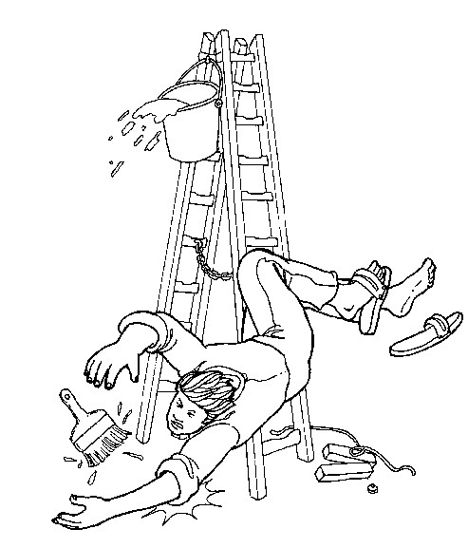
RIESGOS LABORALES. Ligados a las condiciones de seguridad.
factores que definen la realización de una tarea concreta y el entorno en que ésta se realiza
Art. 4.7 de la LPRL (Ley de Prevención de Riesgos Laborales.)

Slide 4
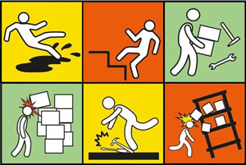
Riesgos en el lugar o espacio
Derivados por:
Caídas al mismo y distinto nivel.
Pisadas sobre objetos.
Choques contra objetos inmóviles.
Choques contra objetos móviles.
Atropellos con vehículos.
Caídas de objetos por desplome o derrumbamiento.
Aberturas o huecos desprotegidos, escaleras o plataformas en mal estado
Falta de espacio, de limpieza o desorden
El terreno tiene zanjas, taludes, desniveles, etc…
Causas relacionadas con el tráfico

Slide 5
Riesgos derivados del uso maquinaria
Deben cumplir unos requisitos mínimos de seguridad
Cortes, amputaciones.
Atrapamientos.
Contacto eléctrico.
Proyección fragmentos o partículas.
Lesiones debidas a enganches o quemaduras.
Ruido.
Vibraciones.
Incendios y explosiones.
Utilización de máquinas con mercado CE.
Empleo de resguardos y dispositivos de seguridad.
Llevar a cabo un correcto mantenimiento de los equipos.
Formación e información de los trabajadores.
El orden y la limpieza Iluminación y señalización adecuada.

Slide 6
REPRESENTACIÓN DE LOS TRABAJADORES
Estatuto de los Trabajadores:
Ley 31/95 de Prevención de Riesgos Laborales
Artículo 4.2, a su integridad física y a una adecuada política de seguridad e higiene
Artículo 19.1, una protección eficaz en materia de seguridad e higiene

Slide 7
DERECHOS DE LOS TRABAJADORES
A una protección eficaz en materia de seguridad y salud en el trabajo.
A recibir información.
Recibir una formación teórica y práctica en materia preventiva.
Vigilancia médica periódica. Siempre con el consentimiento del propio trabajador.
Participar y ser consultado en todo los relacionado con la seguridad y salud en el trabajo.
Paralizar su actividad en caso de riesgo grave e inminente.
Protección especial en caso de menores y maternidad.

Slide 8
DELEGADOS DE PREVENCIÓN
¿ QUÉ SON?
Los Delegados de Prevención son los representantes de los trabajadores con funciones específicas en materia de prevención de riesgos en el trabajo.
Como se asignan
Los Delegados de Prevención serán designados por y entre los representantes del personal, en el ámbito de los órganos de representación previstos en las normas a que se refiere el artículo anterior, con arreglo a la siguiente escala

Slide 9
OBLIGACIONES DE LOS DELEGADOS
Comprobar el cumplimiento de la normativa de prevención.
Promover y fomentar la cooperación de los trabajadores en prevención.
Ser consultado por el empresario para la adopción de medidas preventivas.
Requerir al empresario para que acuerde la paralización de actividades en caso de riesgo grave e inminente.
Participar en la opción de las modalidades del Servicio de Prevención
Colaborar con la dirección de la empresa en la mejora de la acción preventiva.
Acompañar a los técnicos en las evaluaciones de carácter preventivo.
Ser informado de los daños producidos en la salud de los trabajadores.

Slide 10
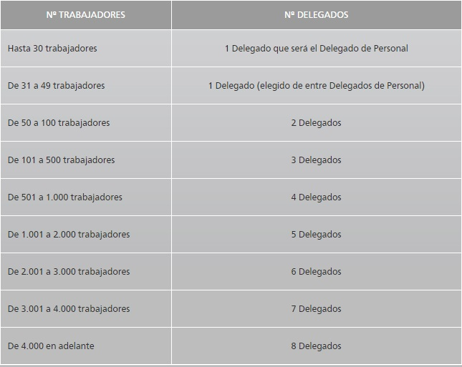

Slide 11

ENTIDADES PUBLICAS
RELACIONADAS CON LA SEGURIDAD Y LA SALUD

Slide 12

ENTIDADES INTERNACIONALES
Organización Internacional del Trabajo (OIT)
Promover y cumplir las normas y los principios y derechos fundamentales en el trabajo
Crear mayores oportunidades para que mujeres y hombres puedan tener empleos e ingresos dignos
Mejorar la asistencia y la eficacia de una seguridad social para todos
Fortalecer el tripartimos y el diálogo social.

Slide 13
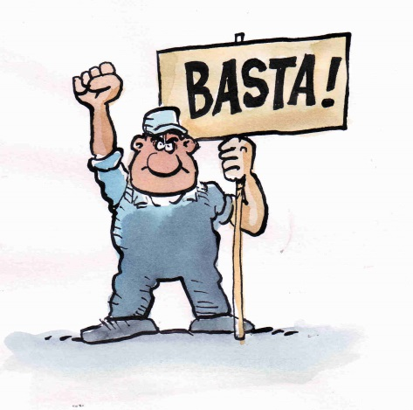
FUNCIÓN
Otorgar una Seguridad Social al trabajador (Ministerio de Trabajo)
Mejorar las condiciones de seguridad y salud en el trabajo (Instituto Nacional de Seguridad e Higiene en el Trabajo (INSHT) )
Responsable del servicio público de control y vigilancia del cumplimiento de las normas (Inspección de trabajo y seguridad social)
Se dedica a la prevención y posee participación institucional en materia de Seguridad y Salud en el Trabajo (La Comisión Nacional de Seguridad y Salud en el Trabajo (CNSST))

Slide 14

Agencia Europea para la Seguridad y Salud en el Trabajo
Colaboran con los gobiernos, organizaciones patronales y sindicales, los organismos y redes de la UE y también con empresas privadas.
Su misión consiste en dotar a Europa de un entorno de trabajo más seguro, saludable y productivo, fomentando la prevención de riesgos para mejorar las condiciones de trabajo en Europa.

Slide 15
RIESGOS ASOCIADOS A NUESTRO FUTURO
Puestos de trabajo de los informáticos
En este factor, se trata no sólo del cumplimiento de los requisitos mínimos en cuanto a las
condiciones ambientales, sino de mostrar cómo mantener el horizonte de una mayor calidad
de vida en el medio laboral.
La disponibilidad de espacios adecuados, la temperatura-climatización, la iluminación y la elección del color, el acondicionamiento acústico.
Todos ellos son factores que nos influyen de un modo determinante.

Slide 16
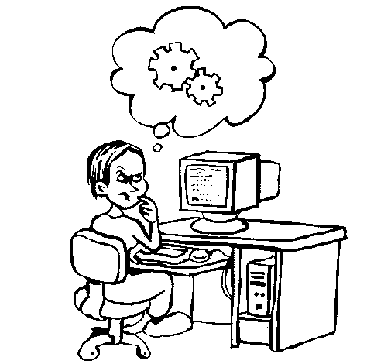
Puestos de trabajo de los informáticos
Iluminación
Postura de trabajo
Climatización
Condiciones acústicas

Slide 17
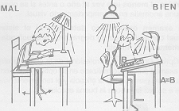
Iluminación
una de las condiciones ambientales que más inciden en la salud visual y en el confort laboral en oficinas y despachos
para lograr una correcta visión resulte muy importante una iluminación adecuada que nos permita prevenir molestias y fatigas

Slide 18
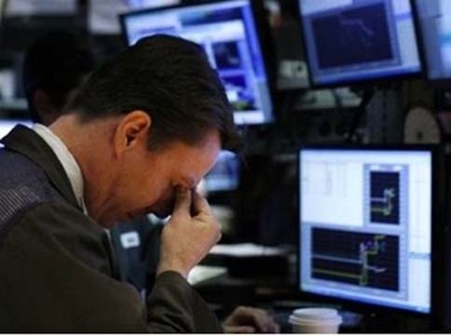
Efectos sobre la salud
Cansancio visual
Escozor en los ojos
Dolores de cabeza
Aumento del número de accidentes
Pérdida de la capacidad visual

Slide 19
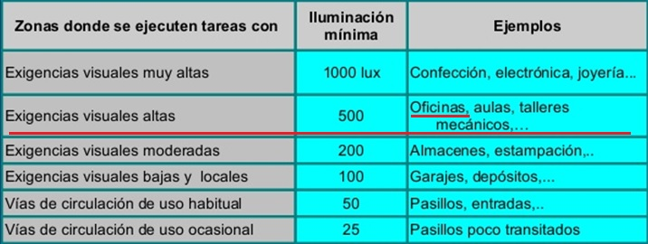
NIVELES ADECUADOS DE ILUMINACIÓN

Slide 20
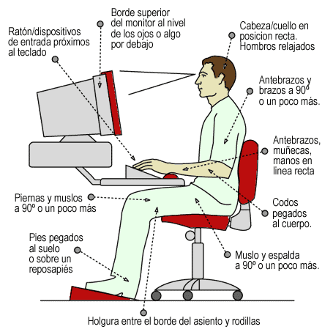
Postura de trabajo
La postura correcta para trabajar delante del ordenador es aquella en la que la parte superior del cuerpo y la inferior, están formando un ángulo recto (un ángulo de 90º), con la espalda completamente apoyada en el respaldo de la silla.
Mesa a la altura de los codos para un mejor apoyo, usar un reposapiés en la medida de lo posible y cambiar de posición cada cierto tiempo.

Slide 21
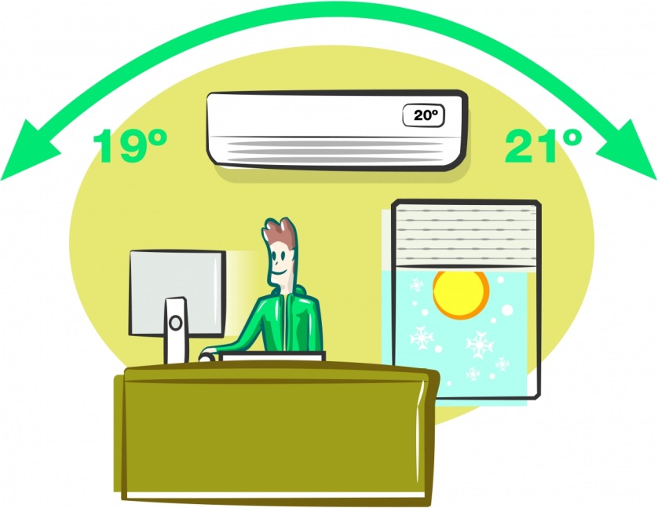
Climatización
La temperatura es una variable de gran importancia en el confort y satisfacción de los trabajadores
Así mismo también está directamente relacionado con la climatización el “síndrome del edificio enfermo”.
Síndrome del edificio enfermo: El síndrome del edificio enfermo se presenta en trabajadores que trabajan en edificios que casi siempre tienen un sistema de ventilación forzada, generalmente común a todo el edificio o a amplios sectores y donde existe recirculación parcial del aire

Slide 22

Condiciones acústicas
Cuando hablamos de “ruido” desde el punto de vista ergonómico estamos refiriéndonos a una condición acústica que nos resulta molesta
Éstos se ven dificultados por el sonido de impresoras, ventiladores, equipos de aire acondicionado, fotocopiadoras

Slide 23
Recomendaciones
Procurar aislar las fuentes del ruido.
Tener en cuenta el nivel de ruido que producen durante su funcionamiento normal y buscando el marcado CE al solicitar o elegir un equipo.
Colocar doble acristalamiento en las ventanas que den a zonas ruidosas, así como revestir las paredes, suelo y techo.

Slide 24
https://www.youtube.com/watch?v=xA578jpM9uA

